Slide 1
المتغيرات العشوائية

Slide 6
مثال (1) :
ثلاث سيدات ينتظرن الولادة.
1- اكتبي فراغ العينة لأنواع المواليد الثلاثة.
2- بفرض المتغير العشوائي س يمثل عدد البنات مطروحا منه 2 .
( س = عدد البنات – 2 )
أكتبي قيم المتغير العشوائي س و قيم الاحتمالات المقابلة لها.
3- احسبي الاحتمالات التالية:
ل(س = -2 ) =
ل( س = 2 ) =

Slide 7
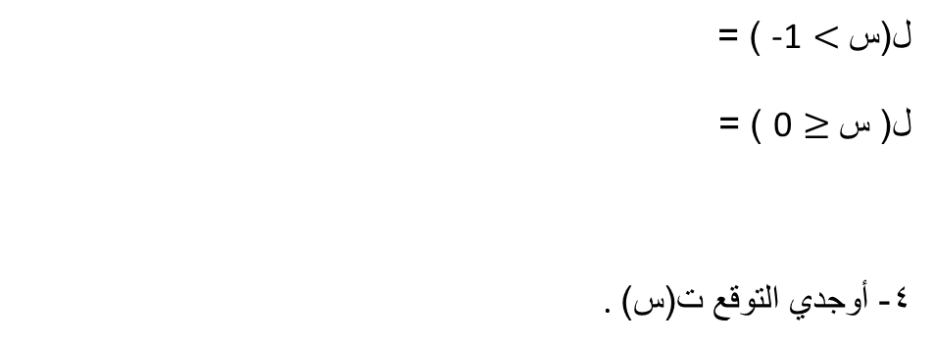
ل(س $<$ -1 ) =
ل( س $≥$ 0 ) =
4- أوجدي التوقع ت(س) .

Slide 8

مثال (2) :
اعتبري المتغير العشوائي س و الذي له دالة الكتله الاحتمالية ل(س) على النحو التالي :
3 | 1 | 0 | -1 | -2 | س
0.2 | 0.2 | 0.3 | أ | 0.1 | ل(س)
أوجدي قيمة أ.
2) احسبي الاحتمالات التالية :
ل( س $≥$ -1 ) =
ل( -1 $≥$ س $>$ 2 ) =
3) احسبي التوقع ت (س).

Slide 9
مثال (3) :
مع ثلاثة أطفال كرة لونها أبيض و كرة لونها اخضر، أخذت كرة عشوائيا من كل طفل.
أكتبي فراغ العينة .
اذا عرف المتغير العشوائي س بأنه عدد الكرات ذات اللون الابيض مضافا اليه الرقم واحد. اي ان:
س= عدد الكرات البيضاء + 1
2) اكتبي قيم المتغير العشوائي س و قيم دالة الكتلة الاحتمالية .
3) احسبي توقع المتغير العشوائي س ت(س).

Slide 10

مثال (4) :
اذا كان المتغير العشوائي س له دالة الكتلة الاحتمالية ل(س) على النحو التالي:
2 | 1 | 0 | -1 | س
0.4 | 0.3 | أ | 0.2 | ل(س)
أوجدي قيمة أ.
2) احسبي الاحتمالات التالية:
ل(س = 3) =
ل(-1 $≥$ س $>$ 1 ) =
ل( س $>$ 0 ) =
ل( س $≤$ 1 ) =

